Slide 1





PUNTS CLAUS EN L’ABORDATGE DE LA DIABETIS
Jornades Rising
Seu CAMFIC
Barcelona 13 de juny 2019
Olga Gómez
Ana Martínez
Paloma Prats

Slide 2

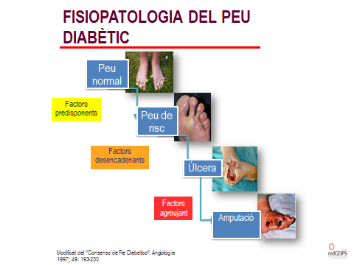
PEU DIABETIC

Slide 3
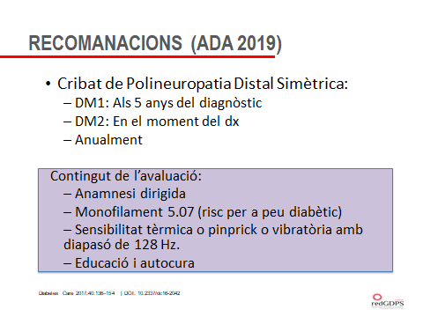
PEU DIABETIC

Slide 4
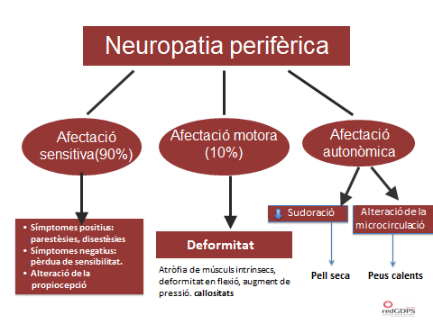
PEU DIABETIC
Notes:
L,afectació sensitiva és la més frequent, però no hem d’oblidar els altres components de la neuropatia…
Sensibilitat profunda: reflexos I posició dels dits.

Slide 5


PEU DIABETIC-
En qualsevol pacient diabètic amb una úlcera s’ha de descartar la presència d’una arteriopatia perifèrica.
Un pacient amb un ITB <0,5 o una pressió al dit <30 mmHg s’haurà de derivar sense demora a cirurgia vascular.
Un pacient amb una úlcera de més de 6 setmanes d’evolució, amb un tractament correcte, haurà de ser avaluat per un cirurgià vascular per a descartar una arteriopatia perifèrica oculta.

Slide 6
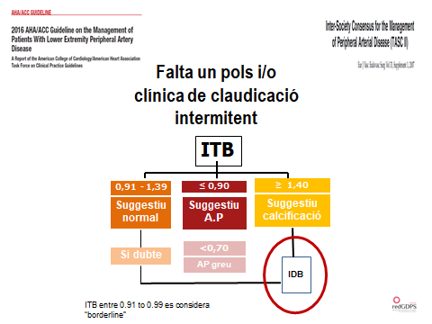
PEU DIABETIC
Notes:
Moltes vegades ens pot ser mes útil el valor de la PAS que l'índex. Hi ha estudis que demostren que es molt difícil que una ulcera curi amb una PAS a nivell del dit < 30 mmHg
Prevalença del 8% en el moment del diagnòstic de la DM, 15% als 10 anys, 50% als 20 anys del diagnòstic.
Més precoç, més greu, més extensa que en el no diabètic
Té un paper fonamental en l’endarreriment de la guarició de les ferides i en l’aparició de gangrena.
S'associa a un augment en la morbimortalitat cardiovascular

Slide 7
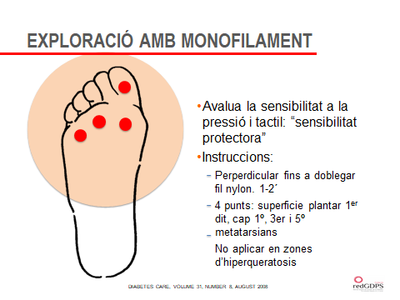
PEU DIABETIC
Notes:
Monofilamento 5.07 de Semmens-Weinstein. Consiste en un filamento de nylon de un determinado grosor y que ejerce una fuerza constante al presionarlo sobre la piel (10 gr. para el calibre 5.07). Tiene una sensibilidad superior al 95% y una especificidad alrededor del 80% en la detección de pacientes con neuropatía sensitiva. El paciente se colocará el decúbito supino sobre la camilla de exploración y con los ojos cerrados; a continuación se presionará con el filamento, que se debe doblar en parte, durante 1-1,5 segundos, y se preguntará al paciente si siente o no su contacto. Las zonas a explorar no están totalmente consensuadas pero la mayoría de los autores proponen que como mínimo se aplique en la cara plantar del cada pie en el primer dedo y sobre las cabezas del primero y quinto metatarsiano. No se aplicará sobre zonas con hiperqueratosis importante o con callos. Existe un cuarto punto en otras literaturas que se situa en la cabeza del 3 er metatarsiano (Guía del Ministerio).
Nombre de punts: És variable I no hi ha evidència wue suporti ue sigui millor mirar 3 ó 4 punts a cada peu
Si hi ha un estudi on es veu que amb 4 punts a cada peu detectem el 90% d’insensibilitat del si explorem 10 punts a cada peu I es per això que Amstrong I la ADA van fer aquesta recomanació. Es un instrument de croibatge, no dx de neuropatia…

Slide 8
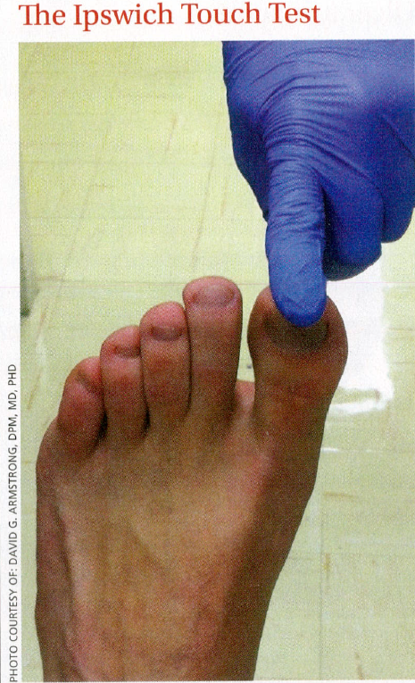
PEU DIABETIC
I SI NO PORTO EL MONOFILAMENT AL MALETÍ
TEST DE IPSWICH:
Recolzar suauement el dit índex a la punta del 1º, 3º i 5º dits
Bona correlació amb el Monofilament
Notes:
Com fer una exploració del peu en 3 minuts.
S’utilitza en les UPD, com a valoració de la neuropatia

Slide 9
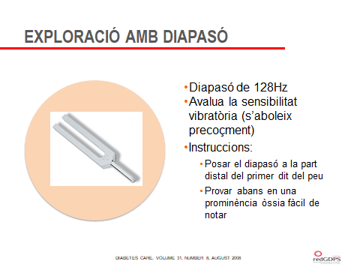
PEU DIABETIC

Slide 10
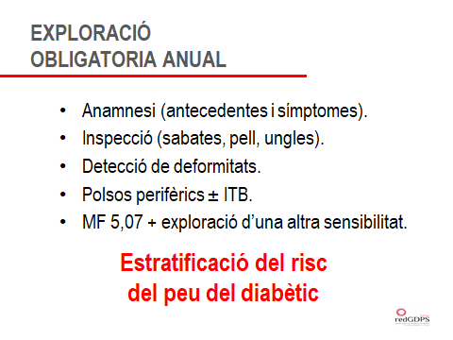
PEU DIABETIC

Slide 11
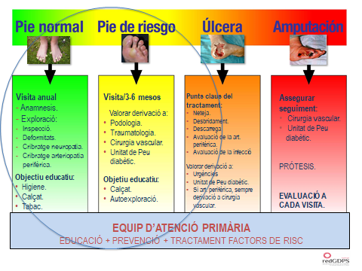
PEU DIABETIC

Slide 12
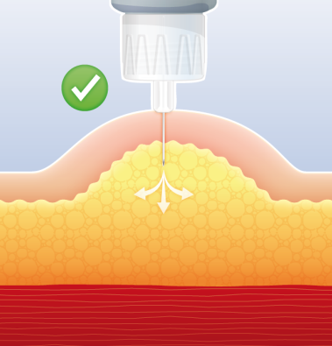
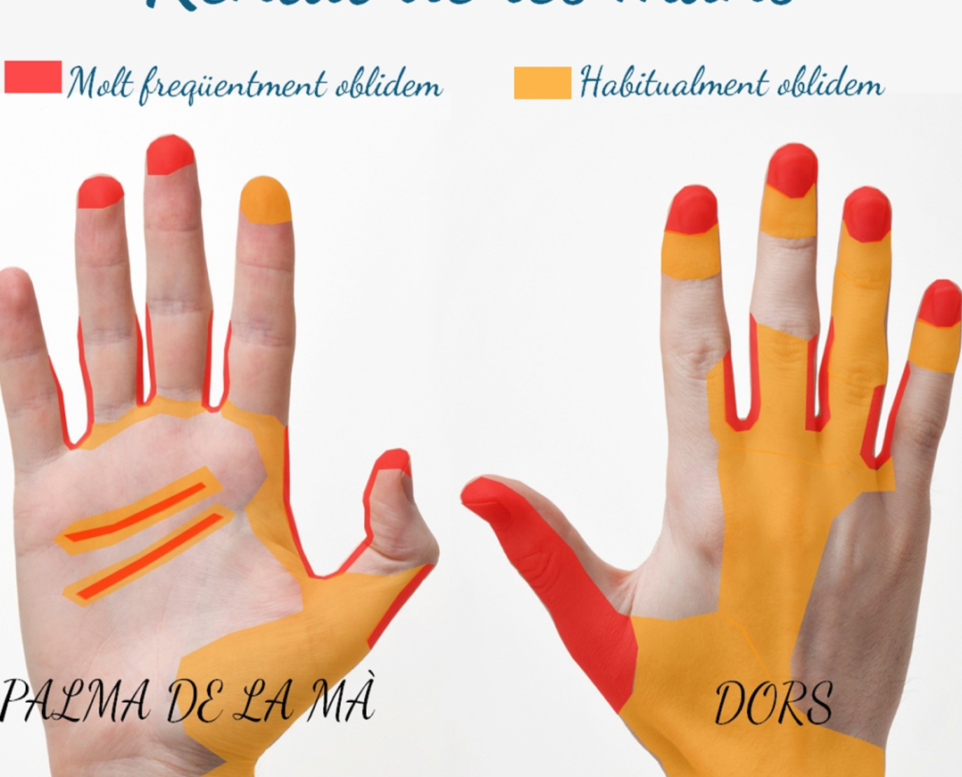

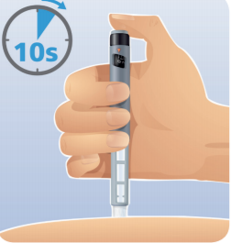
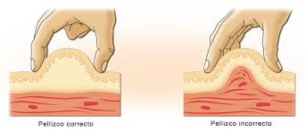
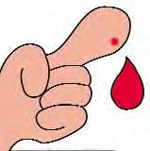
EDUCACIÓ-Revisar la tècnica d’administració de la insulina i de autoanàlisis
Notes:
Intramuscular Incorrecte:Accelera l’acció de la insulina, Provocar hipoglucèmies, Hematomes
Intradèrmica Incorrecta :Pot produir degoteig d’ insulina, Dolor,Retarda l’acció de la Insulina, Faves (reacció immunològica)
-Les plomes han de ser permeables (observar com al menys una gota es pot veure a la punta de l’agulla) com indiquen les instruccions del fabricant abans d’injectar-se i asegurar-se d’un correcte fluxe, sense obstrucció de cap mena, a més d’eliminar el possible espai mort. Un cop fet això, el pacient seleccionarà la dosis desitjada i procedirà a injectar-se.
-Les plomes i cartutxos son per ús exclusiu d’un únic pacient i mai han de compartir-se amb altres pacients, degut al risc d’introduir material biològic d’un pacient en el cartutx i posteriorment inocular-lo en un altre pacient que procedeixi a punxar-se.
-Les agulles han de ser inmediatament retirades de la ploma i s’han de llençar després del seu ús. Prevenint l’entrada d’aire (o qualsevol altre contaminant) dins del cartutx, així com la sortida involuntària de la medicació, qualsevol de las causes, alteraria la següent dosis a administrar.
-Les agulles de les plomes només s’han d’utilitzar una vegada.

Slide 13
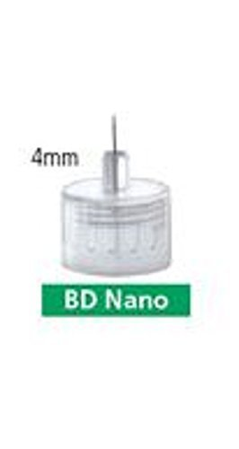
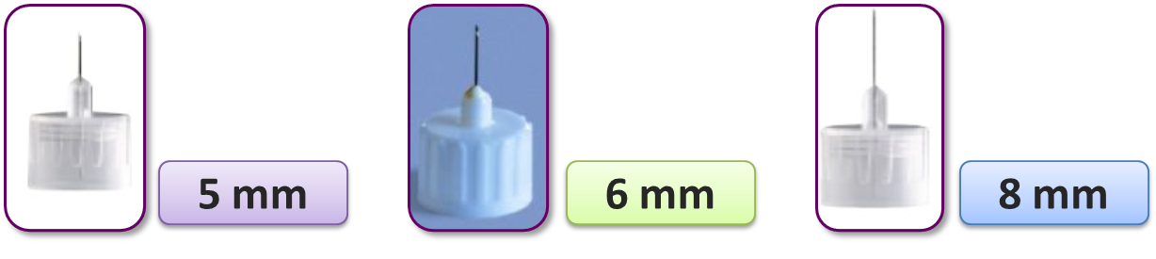
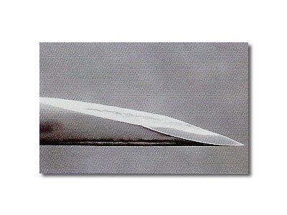
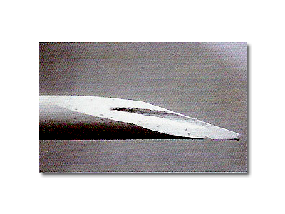
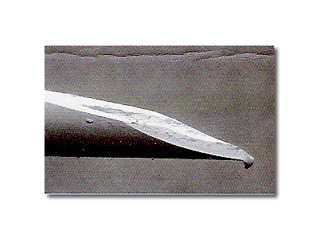
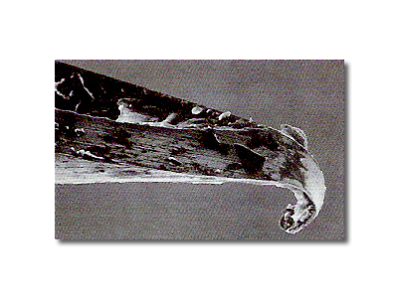
EDUCACIÓ-Revisar la tècnica d’administració de la insulina
AGULLA NOVA
1 US
2
6
Notes:
Injectar la insulina a Tº ambient
Revisar que no existeixin bombolles d’aire
Penetrar ràpid la pell
No canviar la direcció de l’agulla durant la inserció o al treure-la
No reutilitzar agulles (deixen de ser estèrils, perden el lubricant, deteriorament, es pot cristalitzar el líquid a dins, segmentació de puntes) (Estudi Titan)
S’ha relacionat la presència de lipohipertrofia amb la reutilizació de les agulles. Els pacients han de ser conscients d’aquesta situació (i l’ associació del dolor i el sagnat amb la reutilizació).
La reutilizació de les agulles en els processos d’injecció d’insulina no és una bona opció i s’ha de desaconsellar.

Slide 14


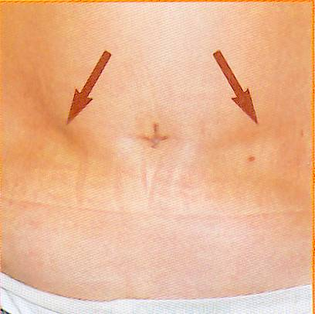
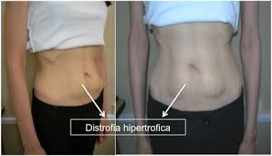
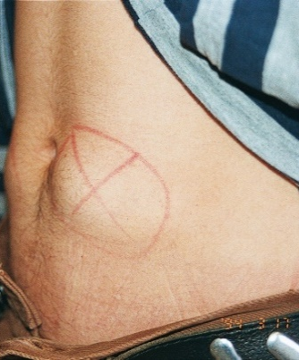
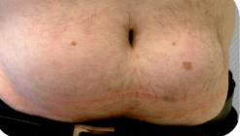
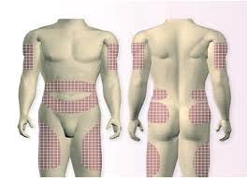
EDUCACIÓ
Inspecció de les zones de punció
Patologia del teixit gras, relacionada amb una tècnica incorrecta de injecció de la insulina.
Notes:
Lipoatrofia : pèrdua d’adipòcits. Poc freqüent.
Lipohipertrofia : és la causa més comuna. Augment dels adipòcits i es manifesta amb inflamació i envermelliment del teixit gras
Causes: Multifactorial
No rotació de les zones punció
Rotació incorrecta
Reutilització agulles s’ha associat a la formació de LH.
Més anys de tractament amb insulina.
Ús d’agulles més llargues
Article:
430 participants un 64,4% presenten LH ( 72% DM1 53% DM2)
39% LH tenien hipoglucèmies inexplicables.
49% LH presentaven variabilitat glucèmica
Resultats →15UI més d’insulina LH vs no LH
→Valors d’HbA1c 0’5% superiors
→Despesa sanitària >122milions € anual
→86% persones que reutilitzaven les agulles no rotaven les zones d’injecció ( més 5 vegades).
68% utilitzaven agulles 8mm
Mitja d’injeccions 3/dia
67% no feia correctament la rotació de les zones d’injecció o no rotava.
LH més present a l’abdomen ja que és la zona més freqüent de punció.
No diferències amb LH o sense LH en quant a sexe, tipus d’insulina, desinfecció pell.
Les persones que feien una correcta rotació de les zones només 5% presentava LH.

Slide 15
EDUCACIÓ- Que m’emporto a casa?
Important la monitorització glucèmica al canviar les zones de punció per valorar la reducció de la dosi d’insulina ( s’han descrit casos d’una reducció fins el 20% de la dosi total diària).
La revisió de la tècnica d’administració de la insulina s’hauria de fer anualment i en cas de mal control
Inspeccionar les zones de punció, anualment i a cada visita si la persona presenta lipodistròfies i ensinistrar per a l’autoexploració.
Repàs ,repàs i repàs de tècniques i habilitats

Slide 16
ALIMENTACIÓ I EXERCICI
Importància dels canvis dels estils de vida en la DM2. Reducció 0´5%-2% HbAc1
Una alimentació saludable i exercici adequat poden ajudar a perdre pes:
Una reducció entre el 5-10% del pes comporta:
Millora de la sensibilitat a la insulina i la captació de glucosa.
Redueix les necessitats secretores d’insulina i disminueix la producció hepàtica de glucosa.

Slide 17
Objectius Alimentació
No existeix una distribució ideal d’hidrats de carboni, greixos i proteïnes. Les recomanacions actuals són les d’adaptar l’alimentació a les preferències de la persona , començant primer valorant el seus hàbits dietètics i sempre tenint en compte els objectius que es volen aconseguir:
Pèrdua de pes i mantenir el pes adequat
Assegurar aport suficient de tots els nutrients
Objectiu individualitzat de nivells de glucèmia, tensió arterial i lípids
Evitar hipoglucèmies
Prevenir o endarrerir les complicacions de la diabetis

Slide 18
AFAVORIR | REDUIR O EVITAR
Consum d’ hidrats de carboni de baix índex glucèmic: vegetals ,fruites ,cereals integrals i llegums | Consum d’hidrats de carboni d’alt índex glucèmic :dolços ,refrescs ensucrats ,productes de pastisseria i cereals ensucrats (fonts d’alt contingut en sucre)
Utilització d’ oli oliva verge, alvocat ,fruits secs, peix blau i ous | Greixos saturats
Proteïna vegetal: llegum, soja, quinoa, seitan, fruits secs Proteïna animal:¨sobretot peix,aviram,marisc,ous i lactics desnatats. Triar carns magres | Reduir proteïnes en insuficiència renal moderada greu(0.6-0.8gr proteïna/kg/dia si FG<30ml/min/1.73m2) però no en teràpia substitutiva
Ingesta diària de fruita I verdures | Fruita en suc, especialment els industrials
Fibra: ingesta diària de 20-30 grams La fibra no soluble, sobretot present en fruites i verdures, ajuda a reduir els nivells de colesterol Una dieta rica en fibra disminueix les complicacions CV i millora el control glucèmic | Alcohol és directament proporcional a augment d’aport calòric a la dieta ,augment d’hipoglucèmies i s’ha de reduir la seva ingesta a <15gr en dones (1UBE) i <30gr en homes (2UBE)
L’enfocament recomanat és individualitzar els plans de menjars per assolir els objectius calòrics amb una distribució de macronutrients que sigui més coherent amb la ingesta habitual de l'individu per augmentar la probabilitat de manteniment a llarg termini.

Slide 19
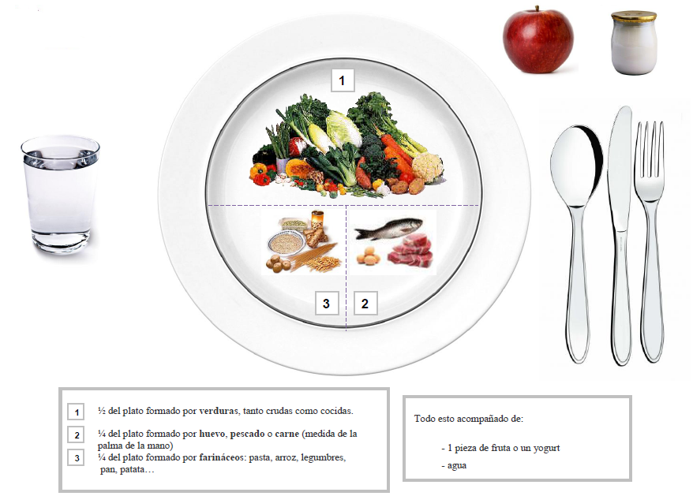
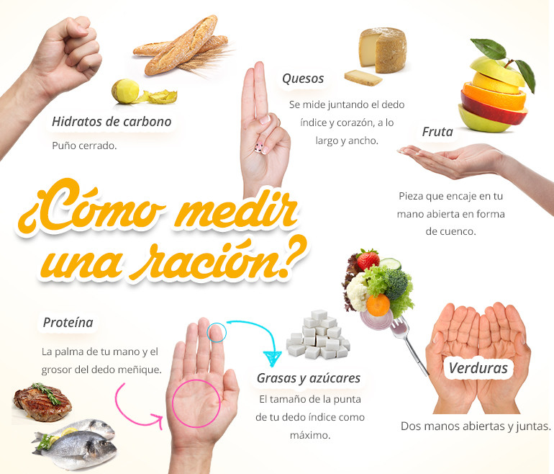
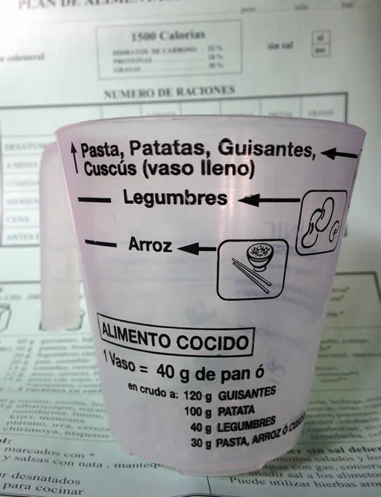
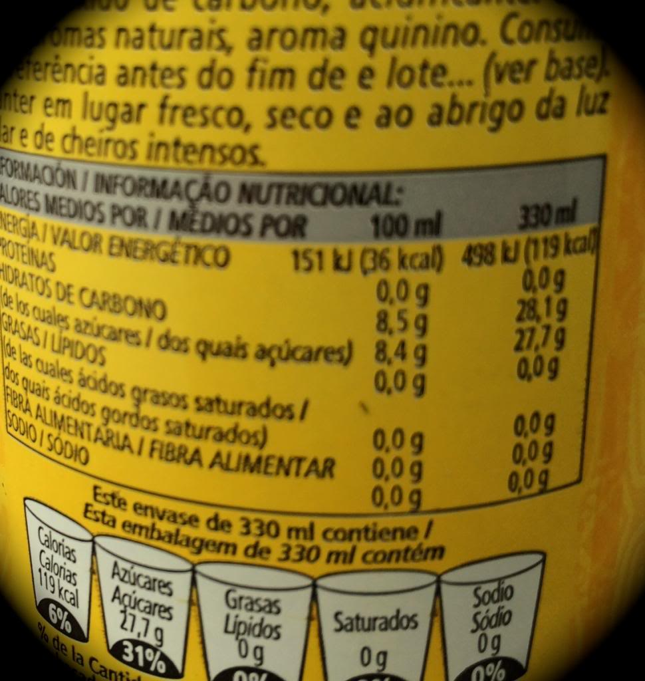
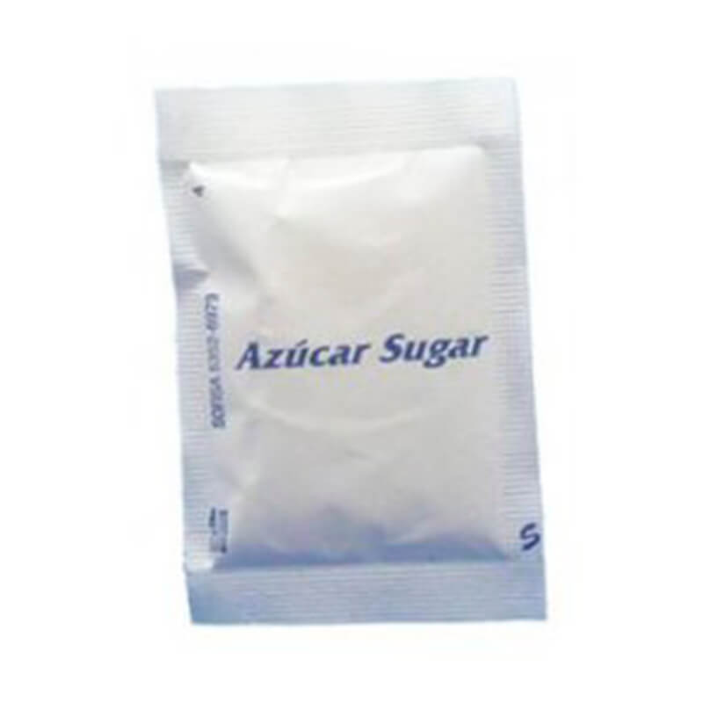
Etiquetatge nutricional

Slide 20
La prescripció d'exercici físic ha d'estar sempre consensuat amb la persona i ha d'incloure els dos tipus d'exercici, optimitzant l'estat de salut del pacient. A la prescripció ha de constar; tipus, intensitat, durada i freqüència.
Recomancions 150’/setmana d’exercici moderat (efecte hipoglucemiant)
No >2 dies sense fer exercici ja que es perden els seus beneficis.
Recomanacions combinar amb 2 dies d’exercicis de resistència ( augment massa muscular)
Evitar hores perllongades en sedestació. Activar-se cada 30’

